Slide 1

GNN-IP Pair Execution 랩 세미나 최종 발표
재사용 연산값 분류, equivariant 추론 파이프라인 이해, 관련 추론 최적화 연구, 그리고 SevenNet 기준 실험 결과와 discussion
김민창 / DenseMLIP / 30 min seminar
Lab Seminar 1

Slide 2
오늘 발표 구성
30분
01
GNN-IP와 equivariant 추론 파이프라인
02
재사용 가능한 연산값의 분류와 구현 포인트
03
연관 추론 최적화 연구와 현재 구현 위치
04
실험 결과, profiling, discussion
Lab Seminar 2

Slide 3
GNN-IP란 무엇인가
원자 구조를 그래프로 보고 total energy를 예측한 뒤 force와 stress를 gradient로 얻는 모델
핵심 입력은 원자 종류, 상대 위치, cutoff 안의 local neighborhood
에너지 자체는 rotation-invariant scalar이고, force는 위치 미분으로 나온다
따라서 intermediate representation은 equivariant하게 유지하는 것이 유리하다
이 슬라이드는 작업자 외 학생들을 위한 1-2장짜리 전체 설명 파트다.
Lab Seminar 3

Slide 4
Equivariant GNN-IP 추론 파이프라인
Atoms / Cell / Neighbor list
Edge geometry (r, |r|, SH, basis)
Equivariant interaction blocks
Atomic energy readout
Force / Stress via gradient
핵심 포인트: energy는 node-level scalar readout이지만, 그 전에 대부분의 비용은 edge geometry 생성과 equivariant interaction block에 들어간다.
Lab Seminar 4

Slide 5
재사용 가능한 연산값의 분류
Pair-shared geometry
Parity-recoverable
distance |r|
radial basis
cutoff
reverse SH via (-1)^l
canonical pair direction
Direction-specific
Node / global outputs
source feature x_i / x_j
final message TP output
aggregation
atomic energy
force / stress
이 분류가 있어야 “무엇을 exact하게 줄일 수 있고, 무엇은 줄일 수 없는가”를 구분할 수 있다.
Lab Seminar 5

Slide 6
SevenNet 현재 구현과 목표 구조
현재 구현
목표 구조
pair metadata
pair metadata
geometry / SH 일부 재사용
pair-major geometry 유지
weight_nn 일부 재사용
pair-major TP or delayed expansion
directed TP
backend-aware reduction
node aggregation
runtime policy selection
현재는 pair-aware reuse이지, pair-major TP는 아니다.
핵심은 pair layout을 끝까지 유지하는 것이다.
Lab Seminar 6

Slide 7
연관 추론 최적화 연구: 이 발표에 필요한 부분만
Backend fusion
Runtime / graph
System / distributed
FlashTP
cuEquivariance / OEQ
TP kernel optimization
neighbor cache
graph layout
batching / memory traffic
ghost communication
schedule
runtime policy
이번 발표는 커널 최적화 자체보다, pair-aware runtime과 backend co-design이 어디에 들어가는지를 설명하는 데 초점을 둔다.
Lab Seminar 7

Slide 8
실험 질문과 평가 프로토콜
질문 1: 어떤 그래프에서 pair execution이 실제로 이득인가?
질문 2: 재사용되는 연산은 전체 시간에서 얼마나 큰 비중인가?
질문 3: 현재 구현은 exact pair-major execution과 무엇이 다른가?
환경: SevenNet / 7net-omni / single-GPU lab benchmark + public real dataset evaluation
속도, speedup, profiling, GPU utilization, size-density를 같이 봤다.
Lab Seminar 8

Slide 9
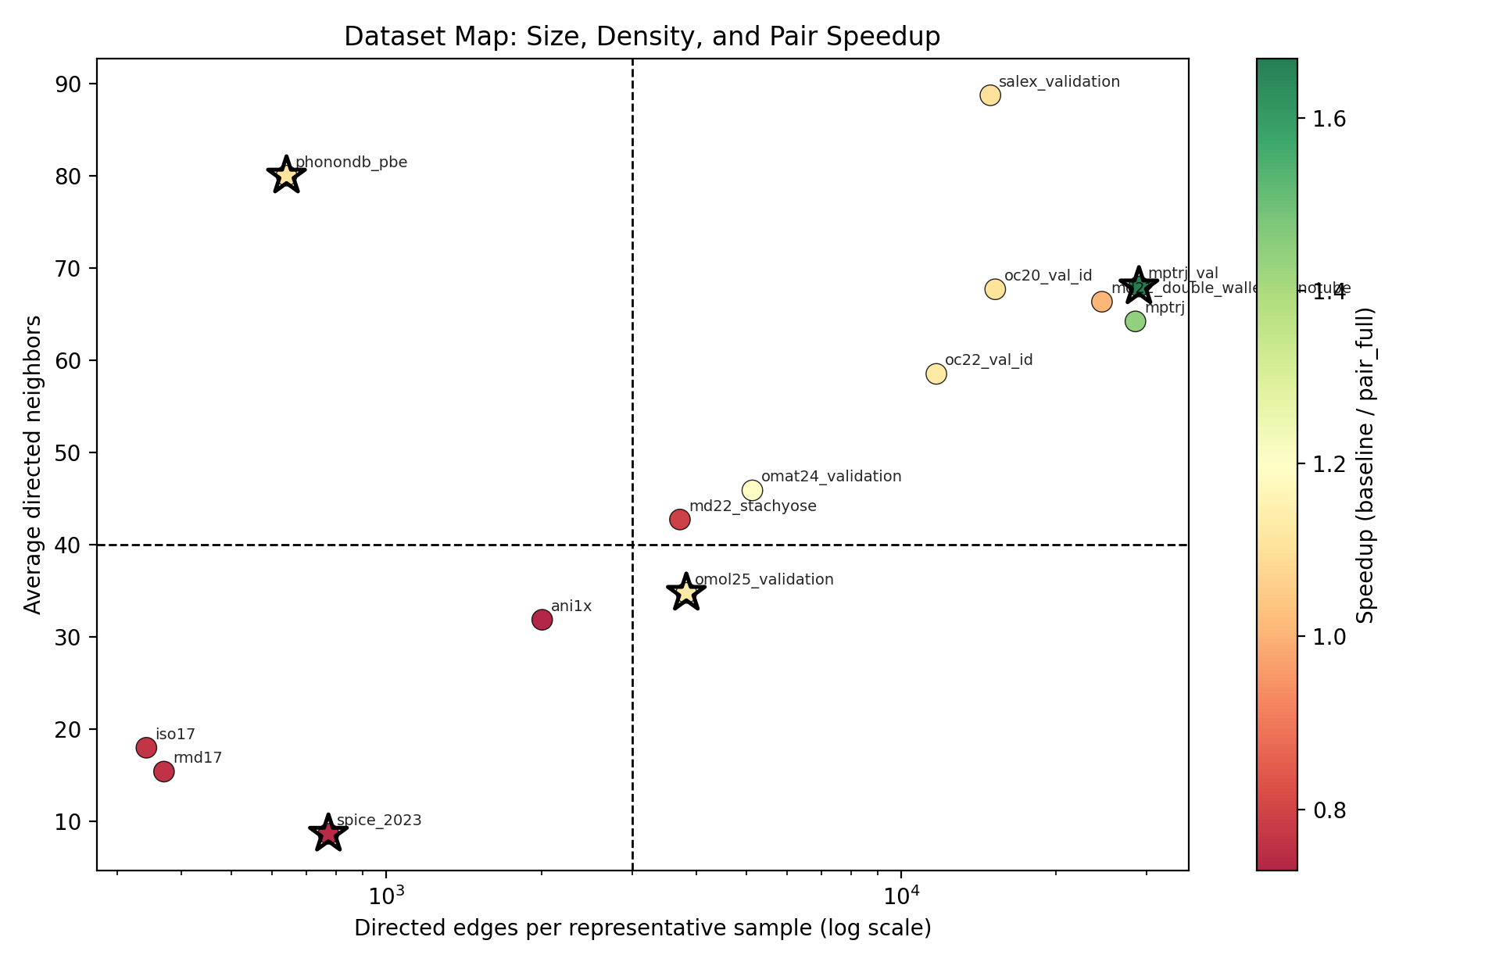
데이터셋 size-density map
x축: 대표 샘플 directed edges
y축: 평균 directed neighbors
threshold: large = edges >= 3000, dense = avg neighbors >= 40
발표용으로 네 구역 representative를 명시해 비교했다
Lab Seminar 9

Slide 10
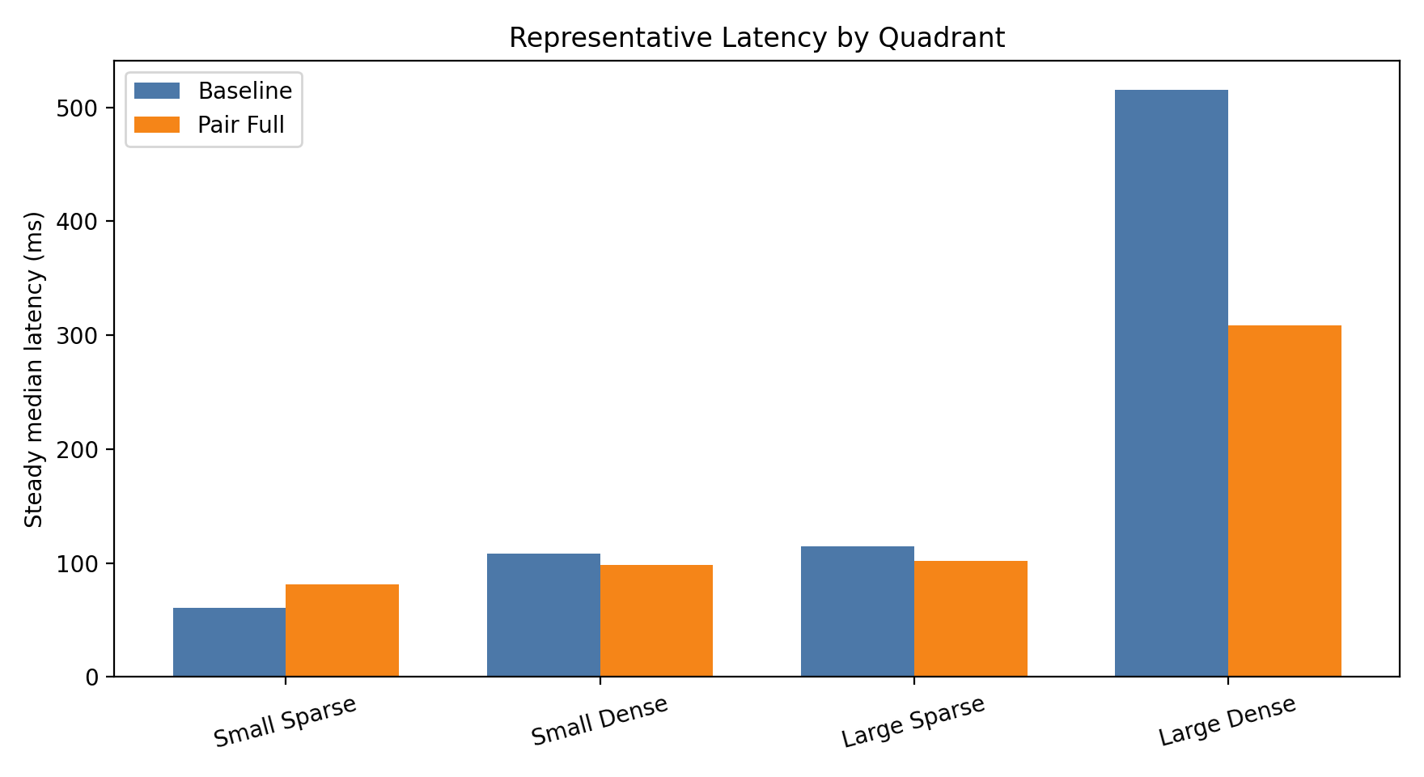
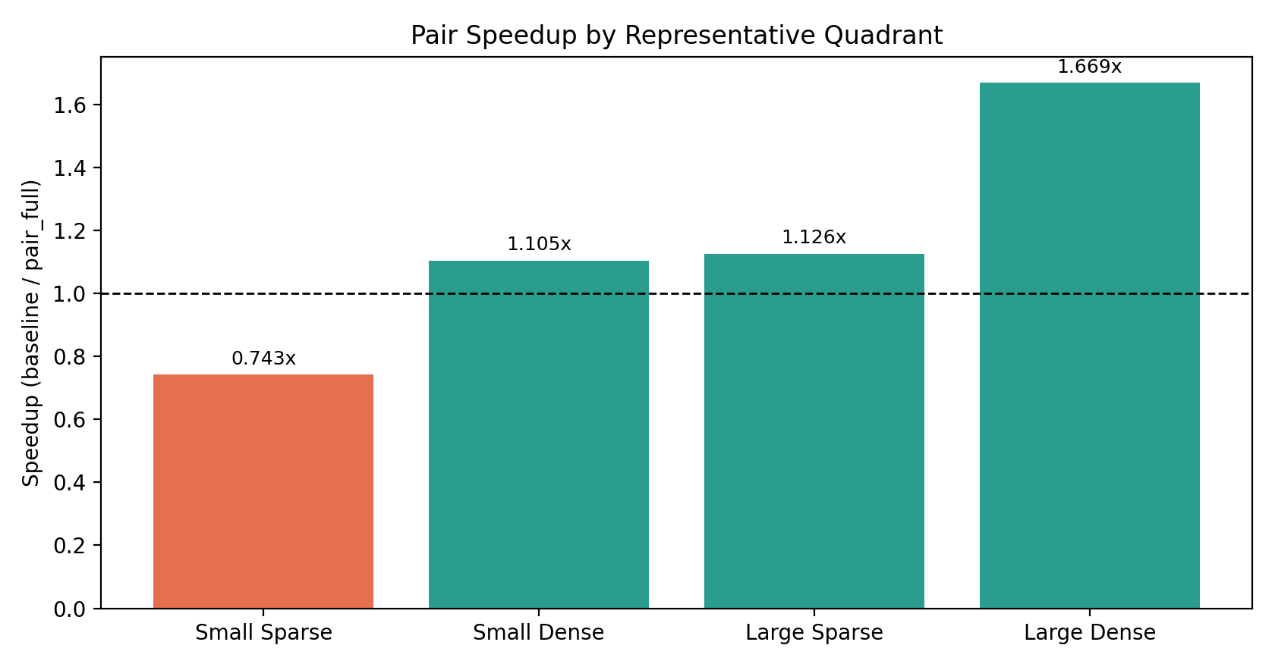
네 구역 대표 비교
Latency comparison
Speedup comparison
Lab Seminar 10

Slide 11
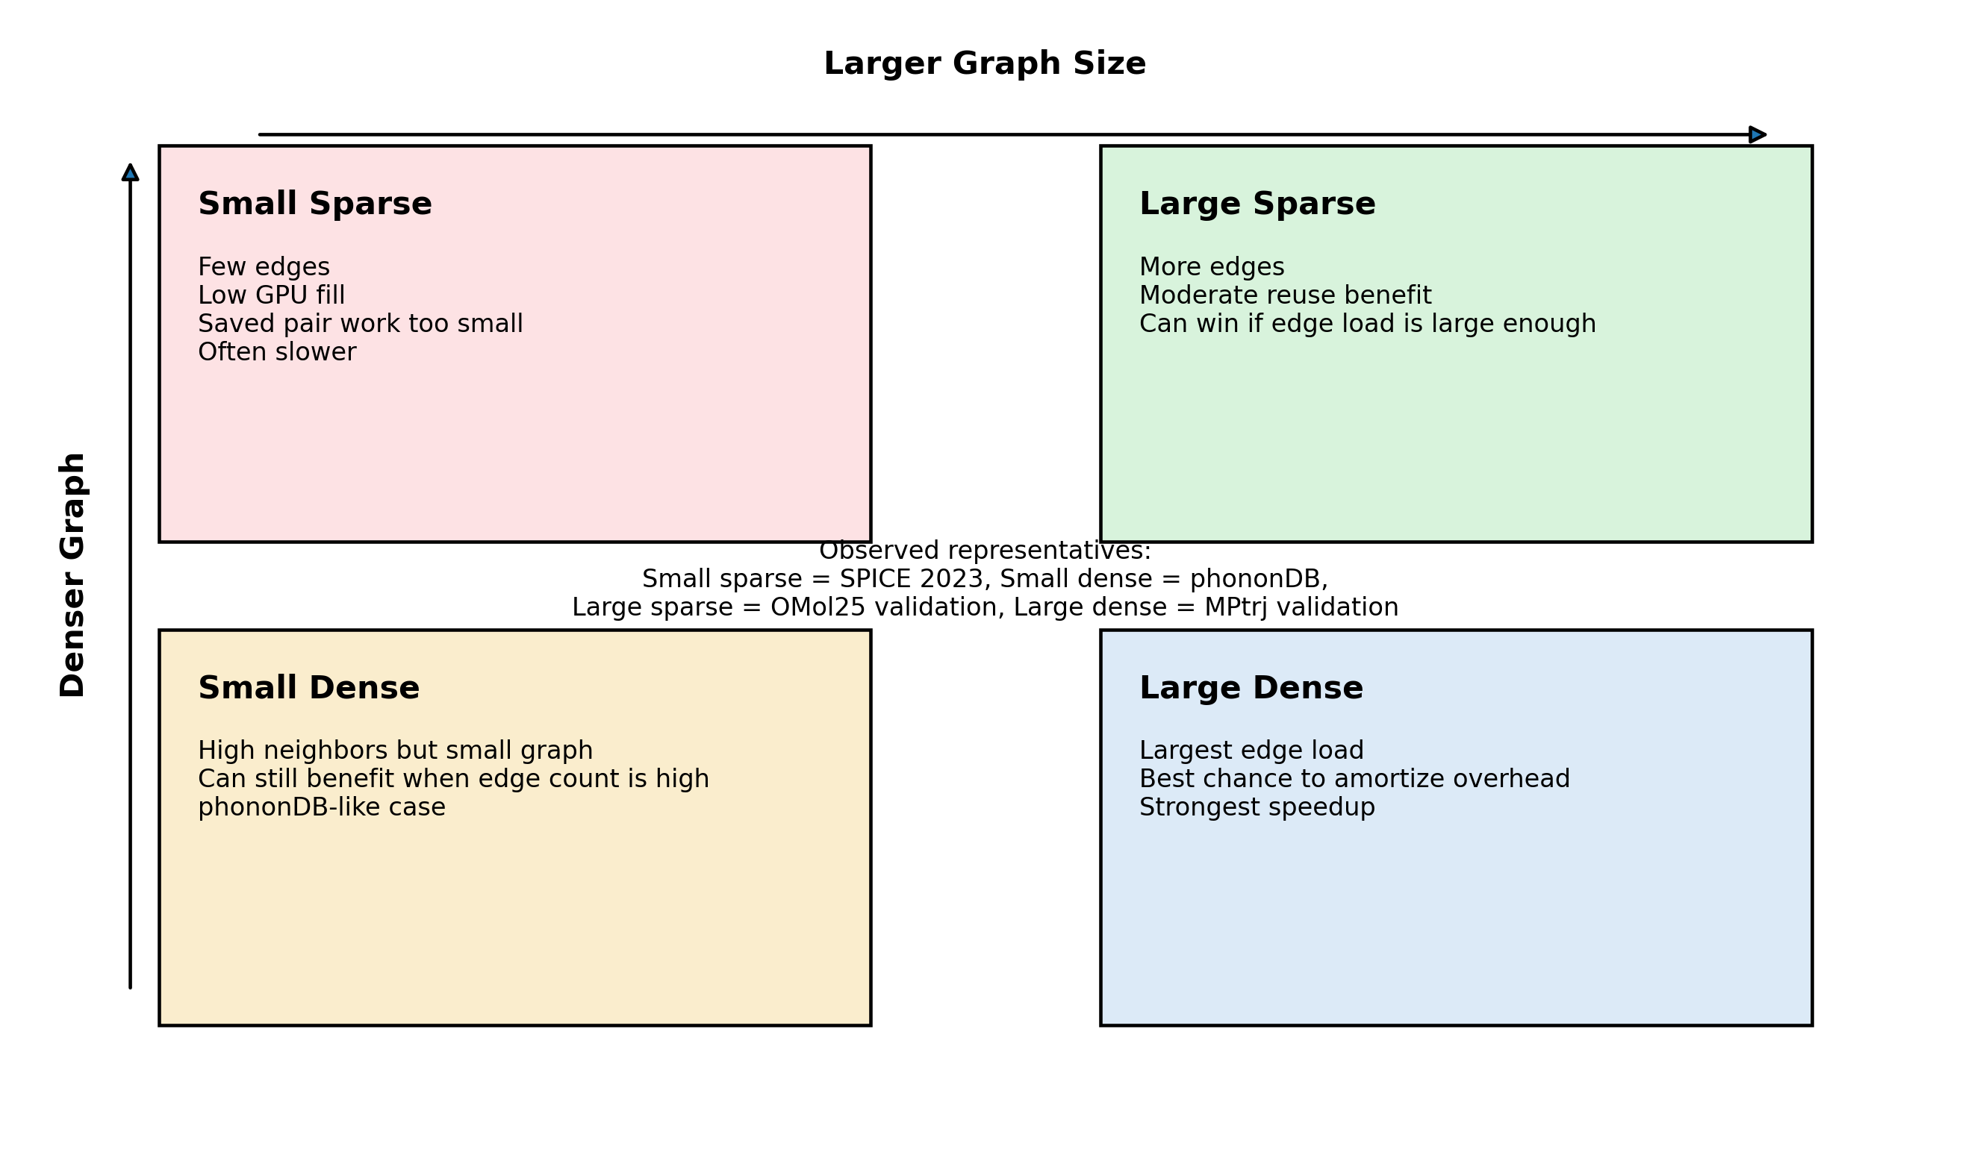
Quadrant 결과의 핵심 해석
small sparse: SPICE 2023, 0.743x
small dense: phononDB, 1.105x
large sparse: OMol25 validation, 1.126x
large dense: MPtrj validation, 1.669x
즉 atom 수 단독이 아니라 edge load와 density 조합이 핵심이다
Lab Seminar 11

Slide 12
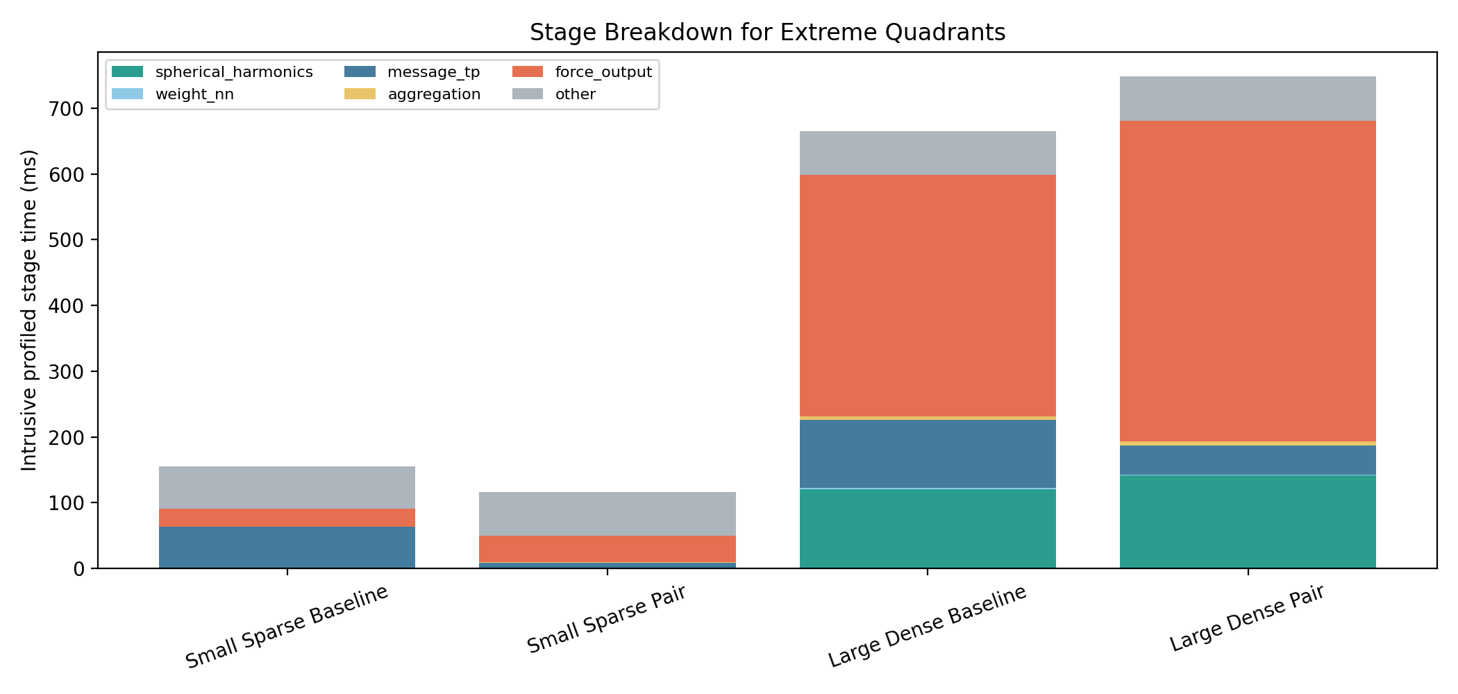
Baseline 상세 프로파일: extreme cases
small sparse baseline은 TP와 force_output 비중이 크다
large dense baseline은 SH + TP + force_output이 동시에 크다
weight_nn, gather, aggregation은 baseline에서도 상대적으로 작다
그래서 현재 pair execution의 이득은 일부 구간에서만 크게 보인다
Lab Seminar 12

Slide 13
랩 실험 결과 요약
steady-state 기준, dense-large 구간에서 speedup이 가장 크고 dense/small or sparse/small에서는 손해 또는 약한 이득
GPU utilization과 stage profiling을 같이 보면, 작은 그래프는 saved work 절대량이 작고 under-fill 문제가 남는다
반대로 dense-large에서는 geometry reuse가 실제 wall time 감소로 이어진다
현재 구현은 pair-major TP가 아니므로 speedup ceiling이 존재한다
단일 GPU lab benchmark와 public real dataset benchmark를 함께 해석했다.
Lab Seminar 13

Slide 14
Discussion: 왜 어떤 경우는 이기고, 어떤 경우는 지는가
small sparse: saved work 절대량이 작고 GPU fill도 낮다
small dense: atom 수는 작아도 edge load가 충분하면 이길 수 있다
large sparse: 크기만 크다고 자동으로 이기진 않지만 break-even을 넘기기 시작한다
large dense: geometry reuse가 가장 크게 먹히는 구간이다
Lab Seminar 14

Slide 15
지금까지 구현한 것과 남은 것
완료
남은 핵심 과제
pair metadata / topology cache 정리
geometry + weight reuse 구현
baseline / pair 실험 파이프라인
size-density / profiling / GPU util 분석
세미나용 자원 및 다이어그램 생성
pair-major TP kernel
FlashTP와의 진짜 backend co-design
distributed pair schedule
더 큰 public dataset 완전 확보
additive profiler 정리와 논문화
Lab Seminar 15

Slide 16
결론
재사용 연산값을 pair-shared / parity-recoverable / direction-specific / node-global로 나누는 것이 출발점이다.
현재 SevenNet 구현은 geometry/SH/weight reuse까지는 왔지만, pair-major TP는 아직 아니다.
실험상 성패는 결국 edge load와 density의 조합으로 갈리고, 가장 강한 구간은 dense-large이다.
다음 단계의 연구 포인트는 pair-major execution과 backend/runtime co-design이다.
Lab Seminar 16

Slide 17
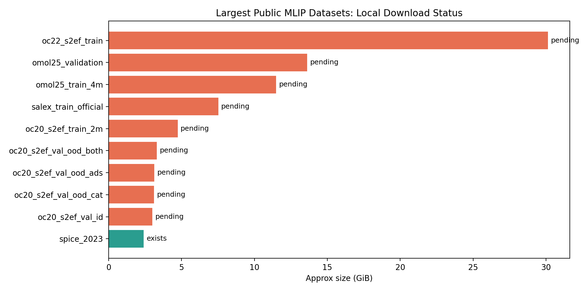
Appendix: 큰 데이터셋 확보 상태
Lab Seminar 17

